Slide 1
Registro nacional de las personas
**RENAP

Slide 2
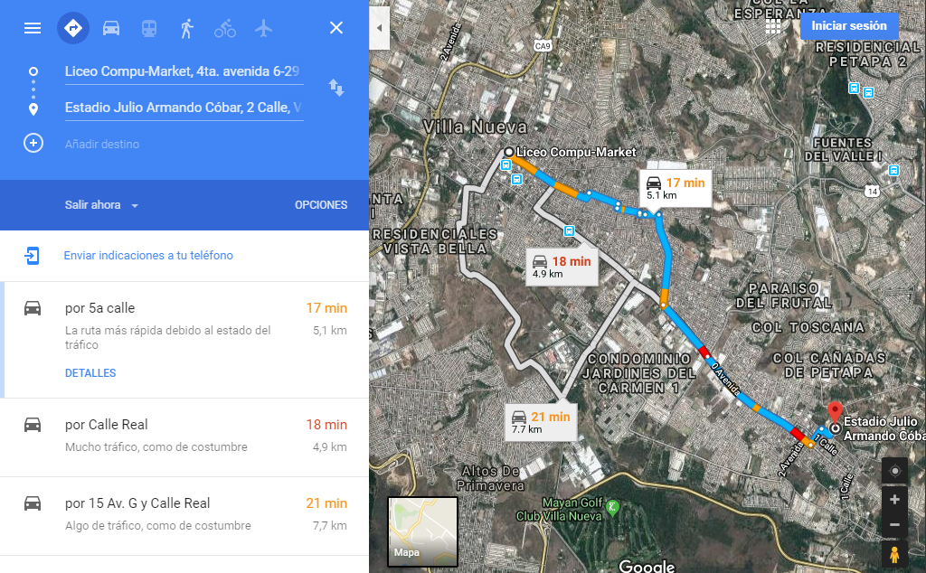
Registro nacional de las personas ubicación

Slide 3


Información de renap
El Registro Nacional de Personas -también conocido como RENAP-, es la entidad encargada de organizar y mantener el registro único de identificación de las personas naturales e inscribir los hechos y actos relativos a su estado civil, desde el nacimiento hasta la muerte, en Guatemala. Desde 2009 es el Documento Personal de Identificación (DPI) es el documento reemplazante de la Cédula de Vecindad, aunque fue hasta 2013 que dejó de usarse oficialmente esta última (Registro Nacional de Personas, s.f.).
El Registro Nacional de Personas es una entidad autónoma con personalidad jurídica (Registro Nacional de Personas, s.f.). Su actual director es Rudy Gallardo, quien ocupa el puesto desde junio de 2012 en reemplazo del director interino Luis Marroquín (Rudy Gallardo será el nuevo director del Renap, 2012).

